Slide 1
ПОСТУПАК ПРАВНЕ ЗАШТИТЕ
Измјене ЗЈН у поступку правне заштите
Бања Лука 02.03.2023. године
Сања Убовић, дипл. правник

Slide 2
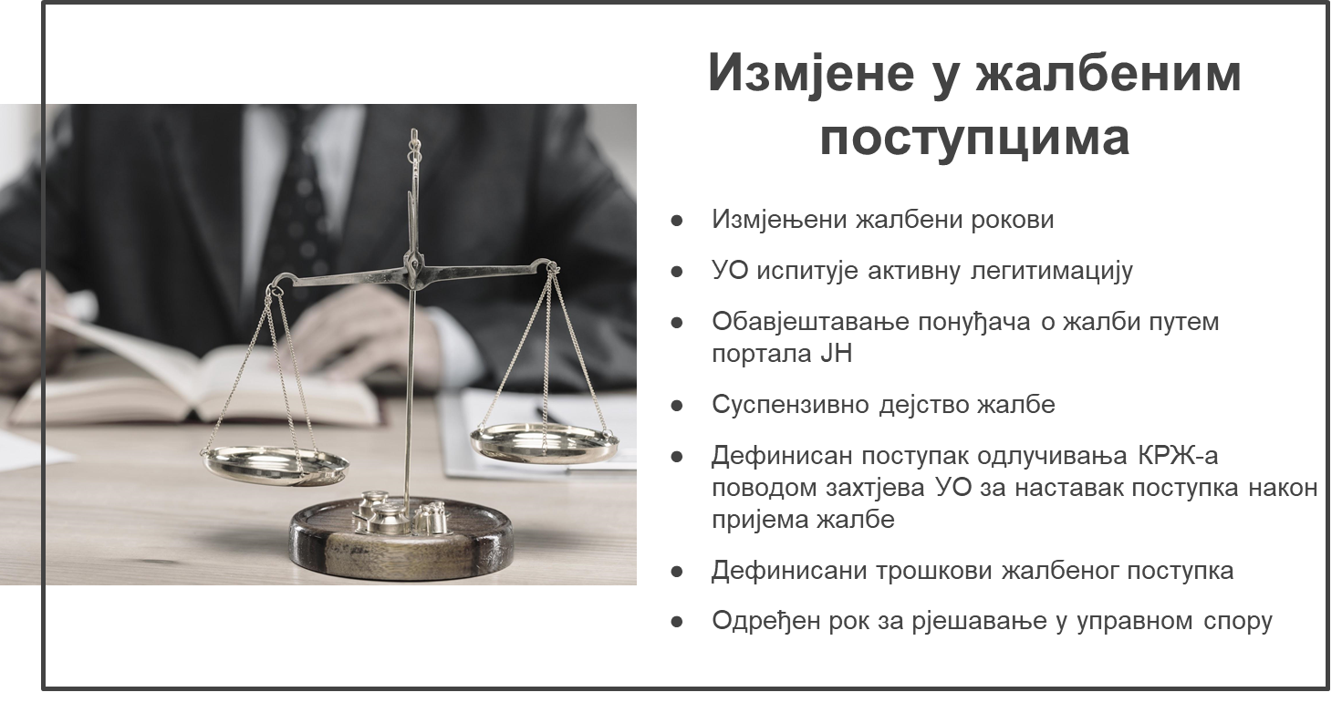

Slide 3
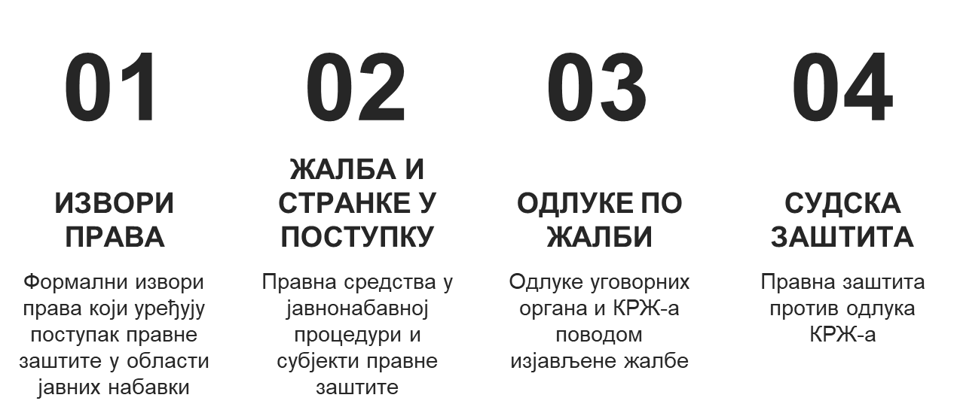

Slide 4
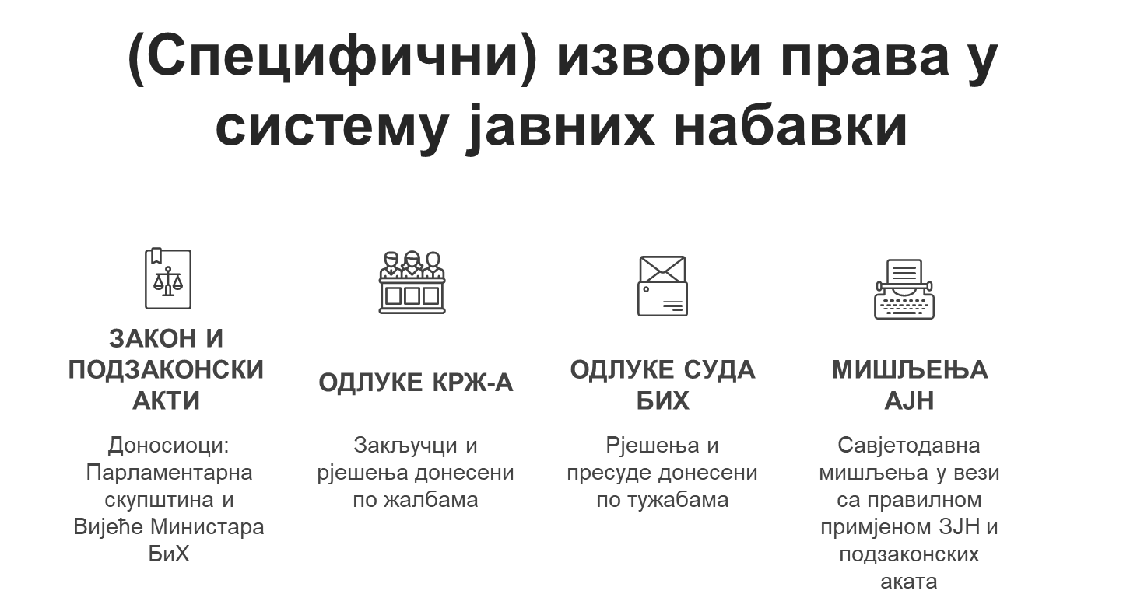

Slide 5
ЖАЛБЕНИ ПОСТУПАК
Води се према одредбама ЗЈН из 2014. и 2022. године и Закона о управном поступку
Темељи се на начелима јавне набавке и управног поступка

Slide 6
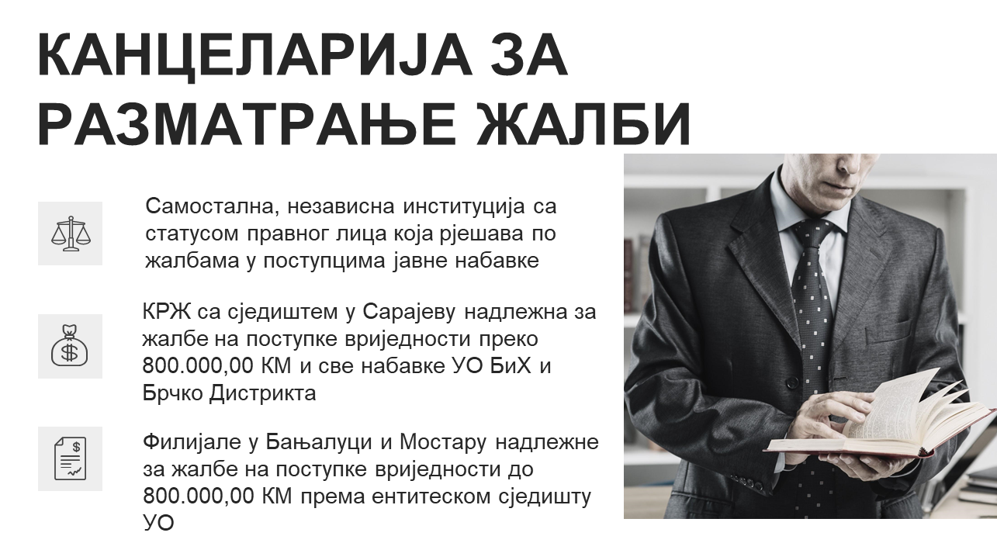

Slide 7
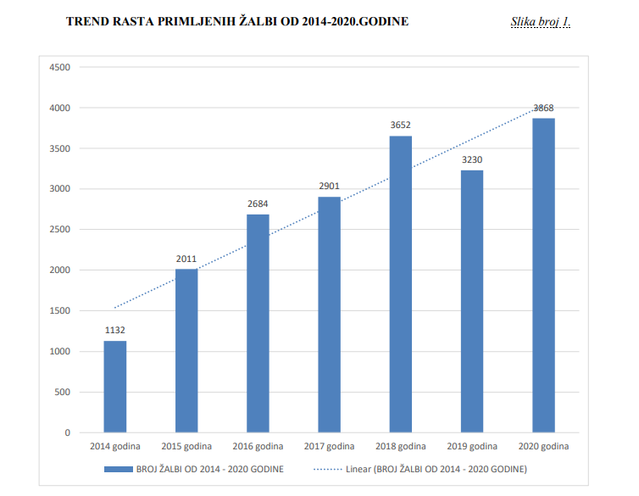
Из Извјештаја о раду КРЖ за 2020. годину

Slide 8
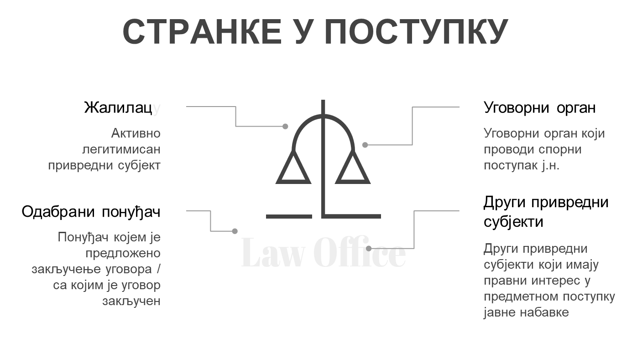

Slide 9


Slide 10
ПРАВО НА ЖАЛБУ
Привредни субјект: правно или физичко лице, укључујући групу/заједницу тих лица, који на тржишту нуде робу, услуге и/или радове

Slide 11
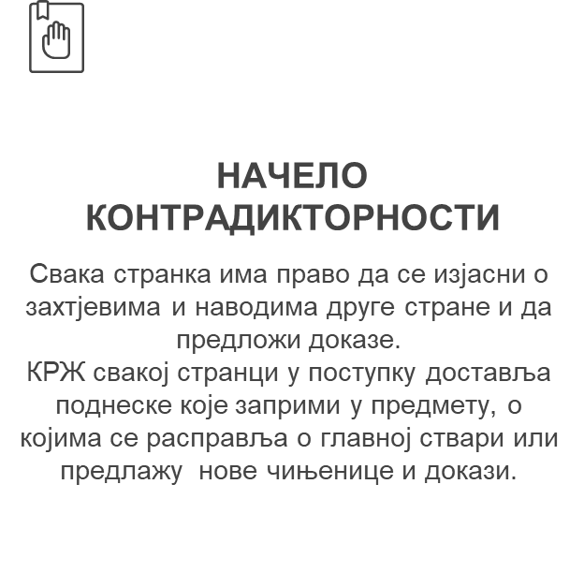

Slide 12


Slide 13
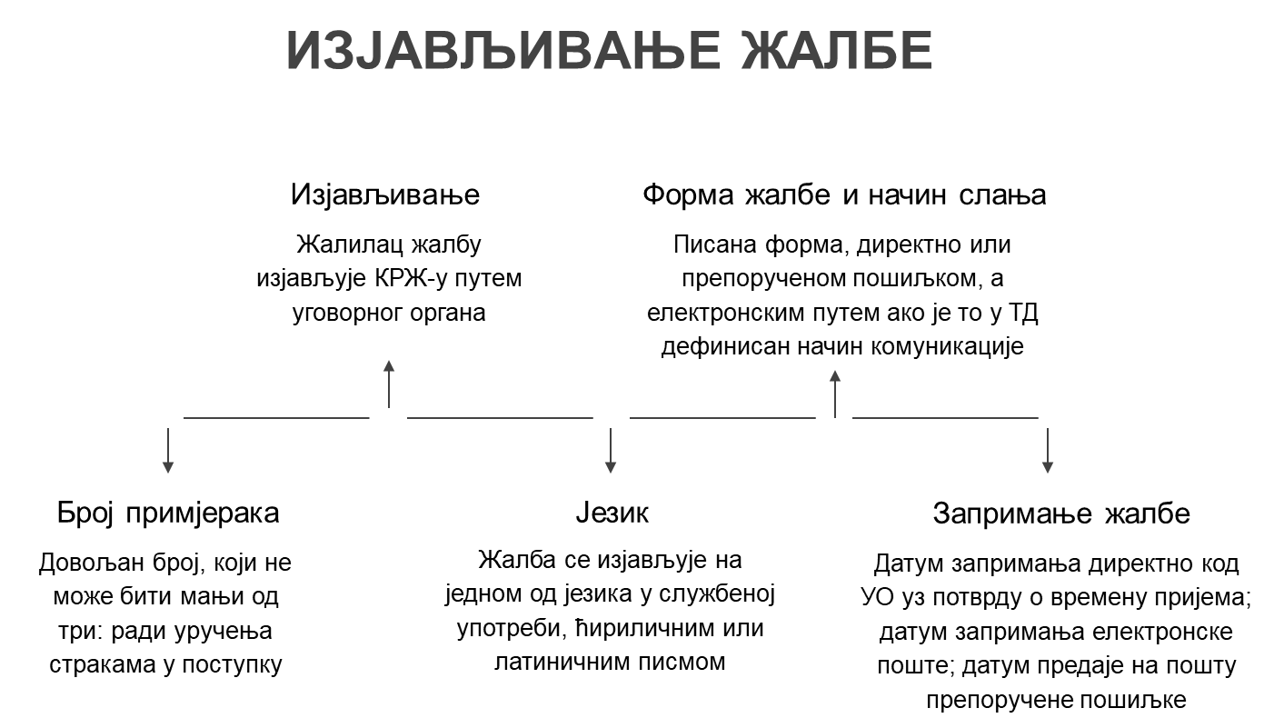

Slide 14
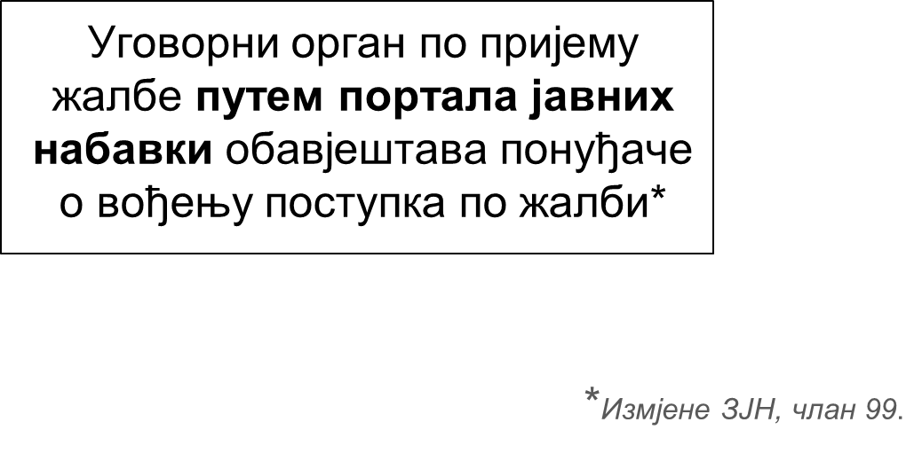

Slide 15
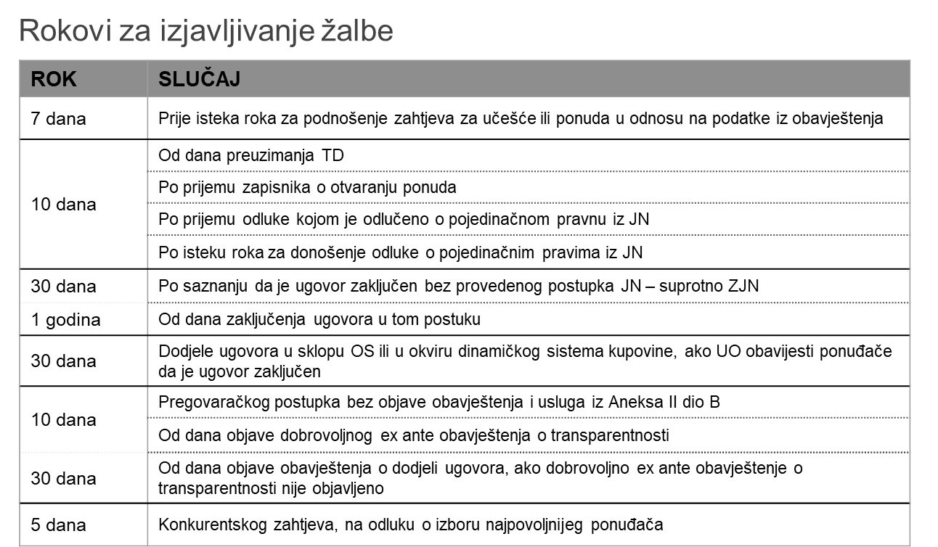

Slide 16
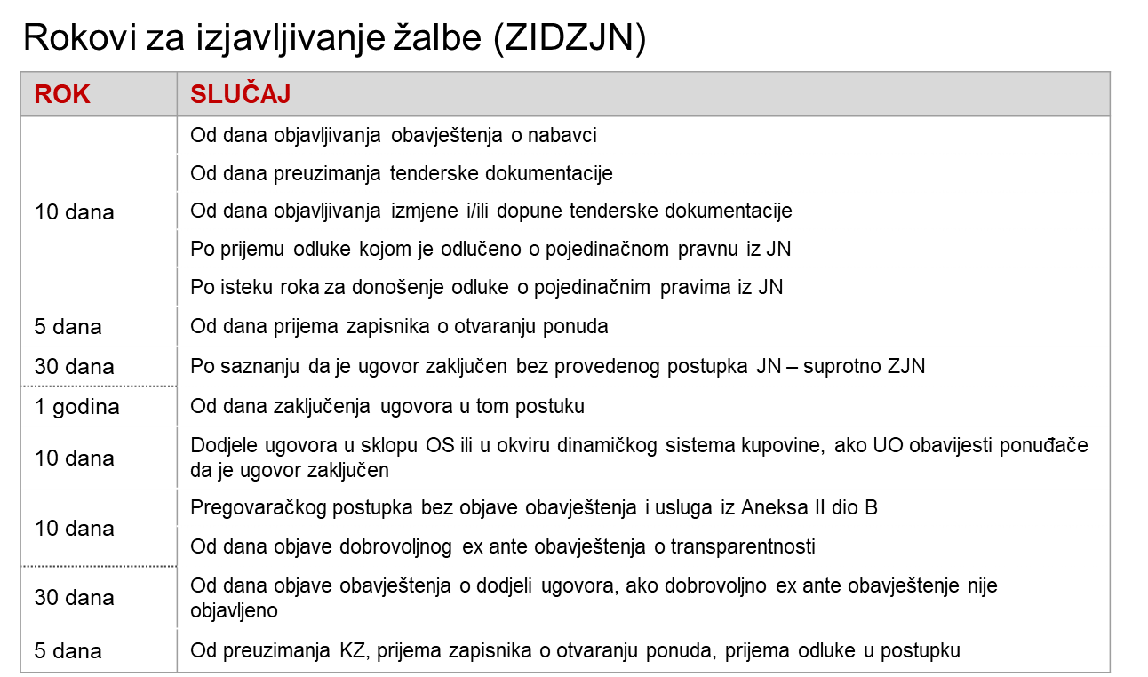

Slide 17


Slide 18
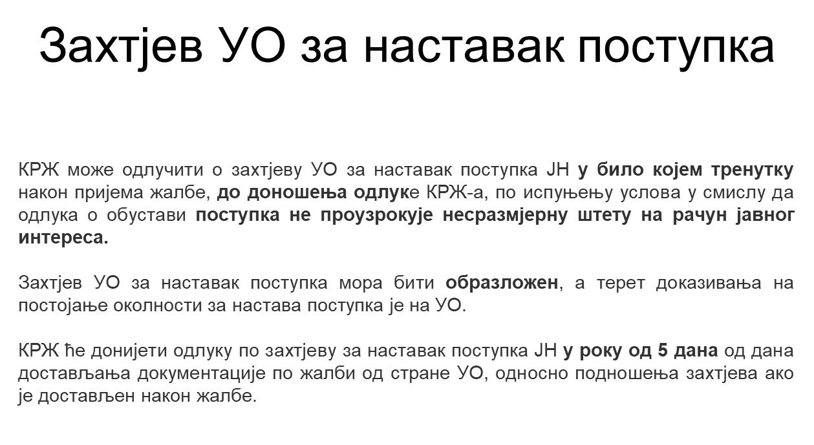

Slide 19
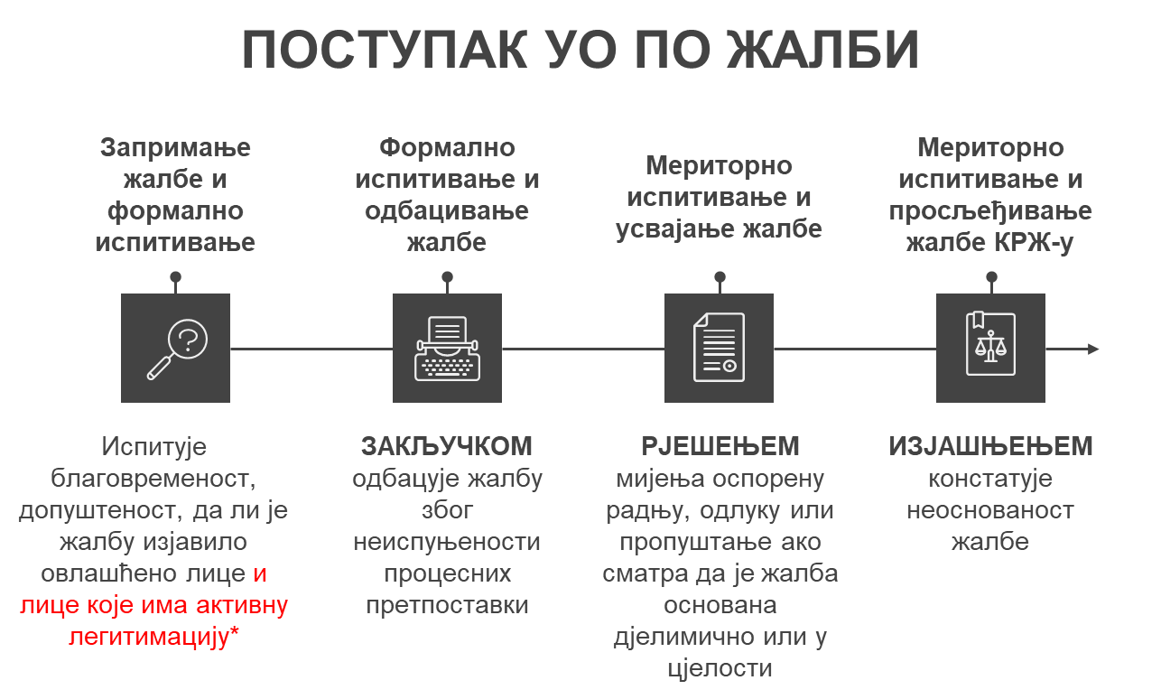

Slide 20
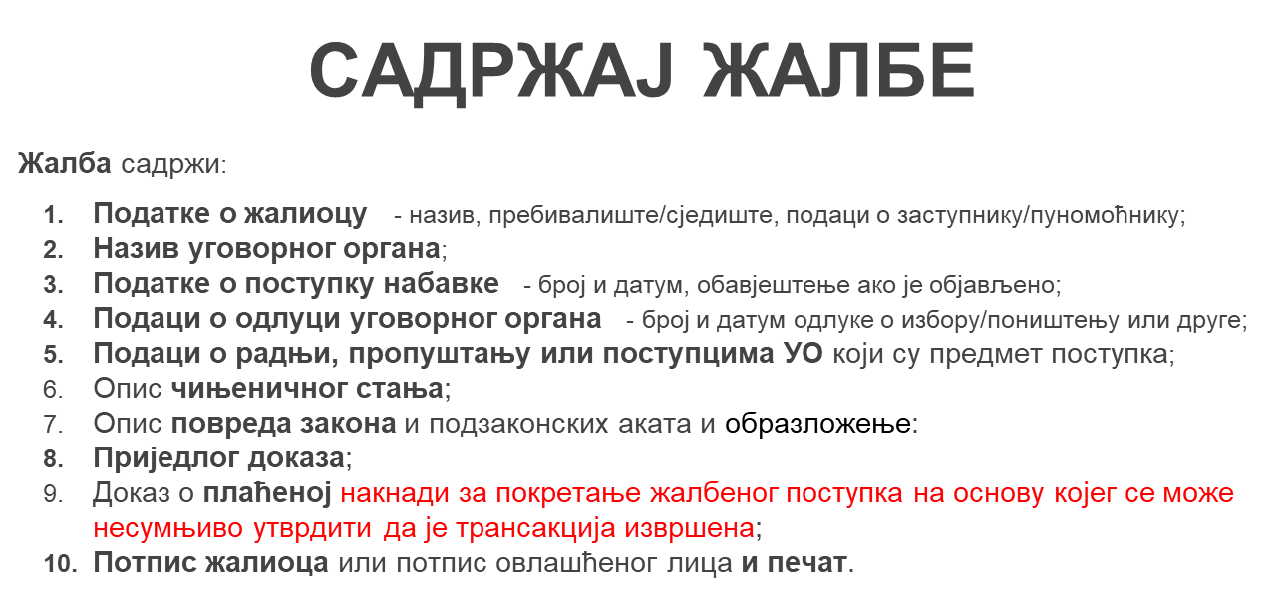

Slide 21
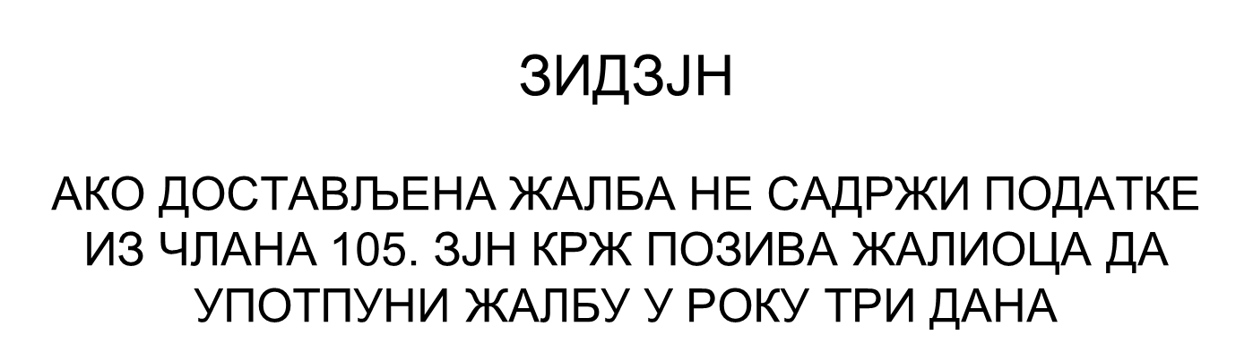

Slide 22
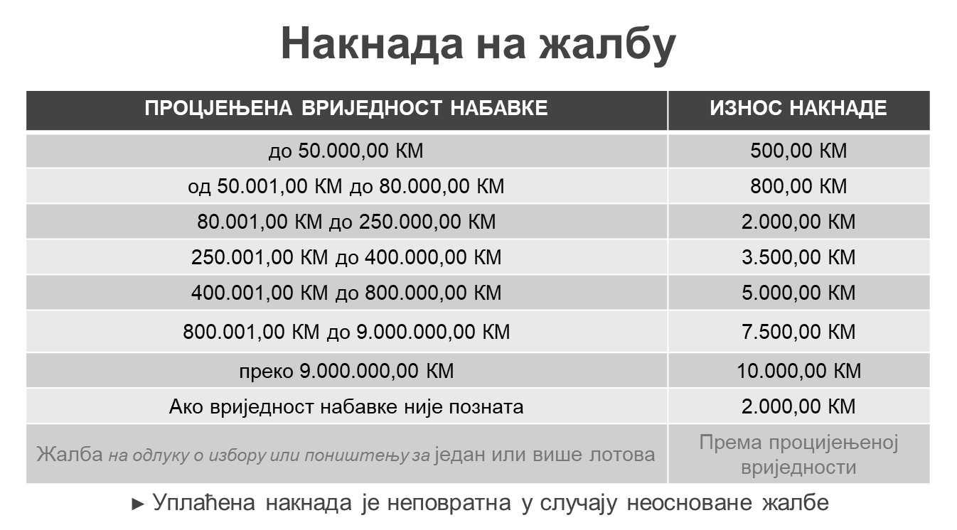

Slide 23
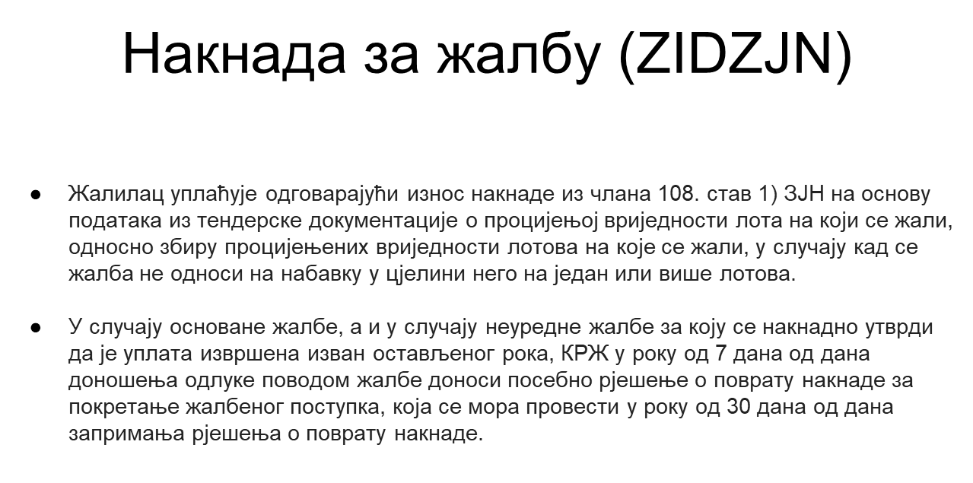

Slide 24
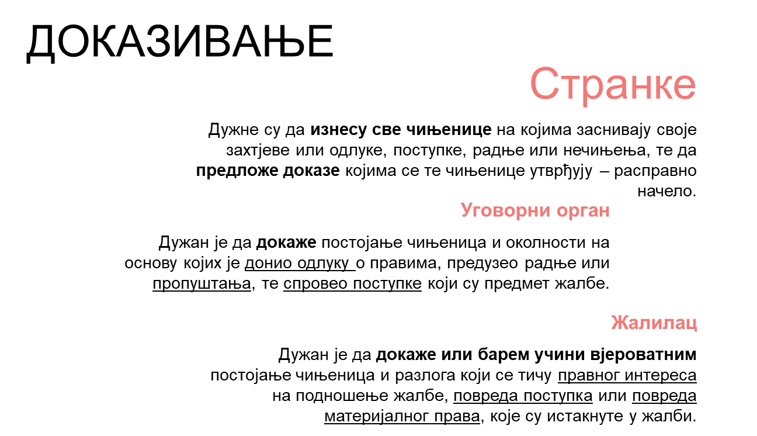

Slide 25


Slide 26


Slide 27
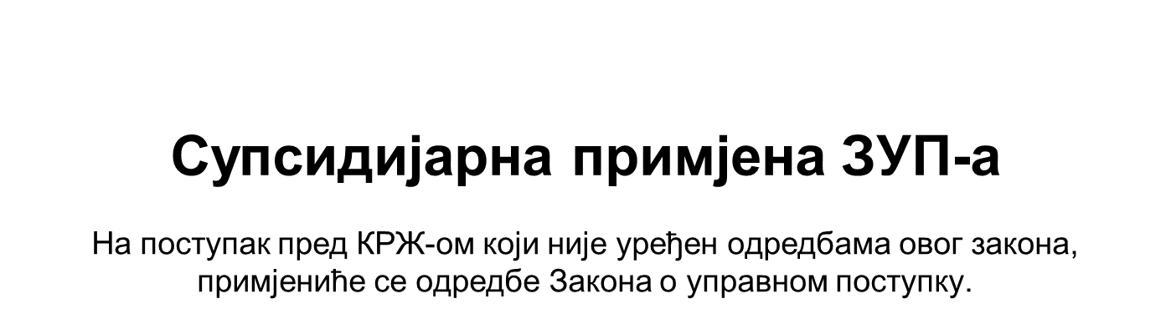

Slide 28
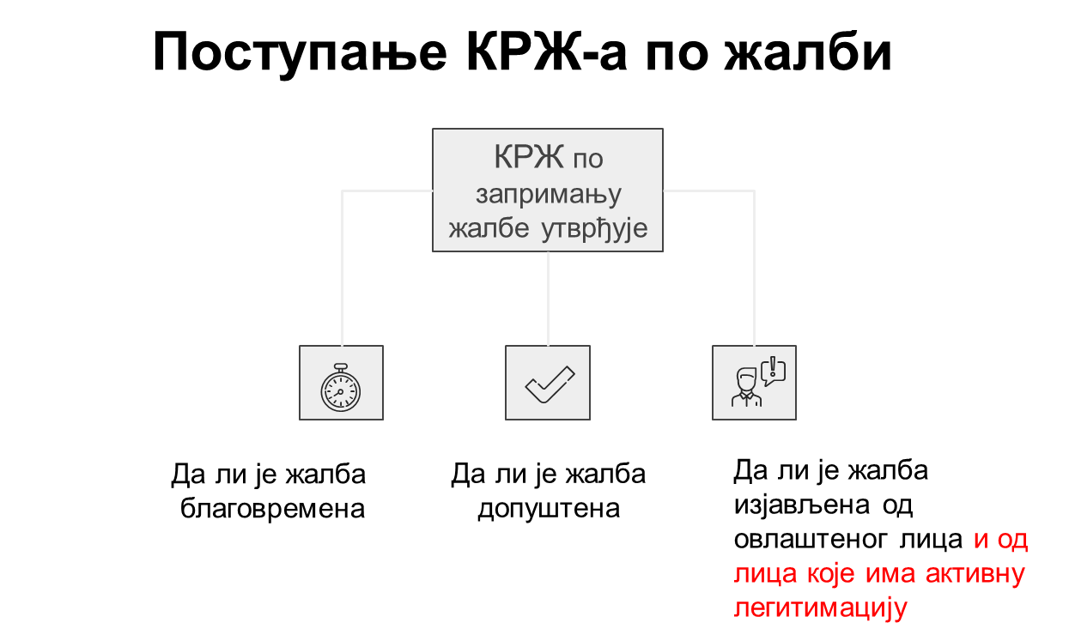

Slide 29
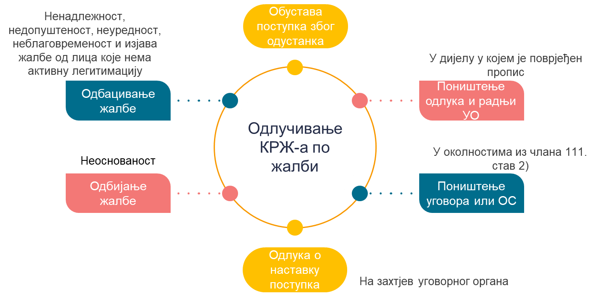

Slide 30
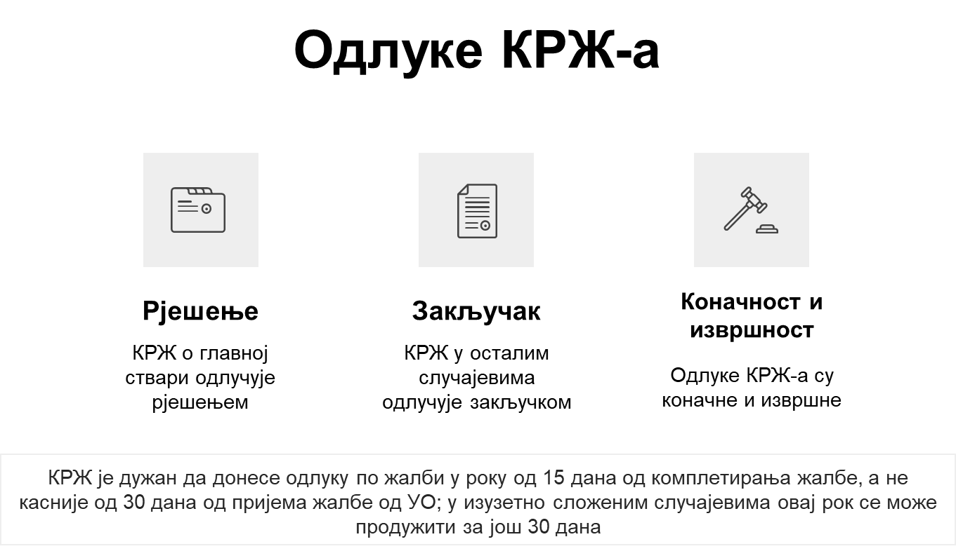

Slide 31
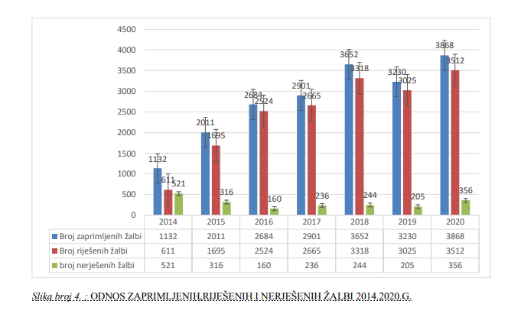
Из Извјештаја о раду КРЖ за 2020. годину

Slide 32
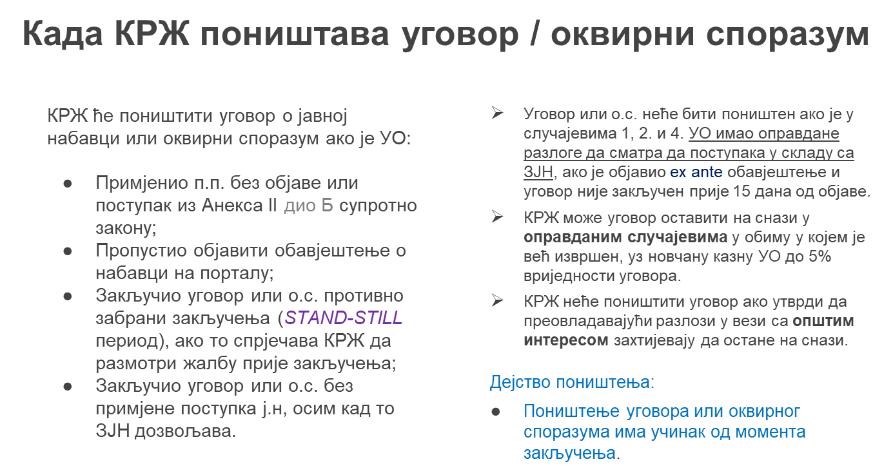

Slide 33
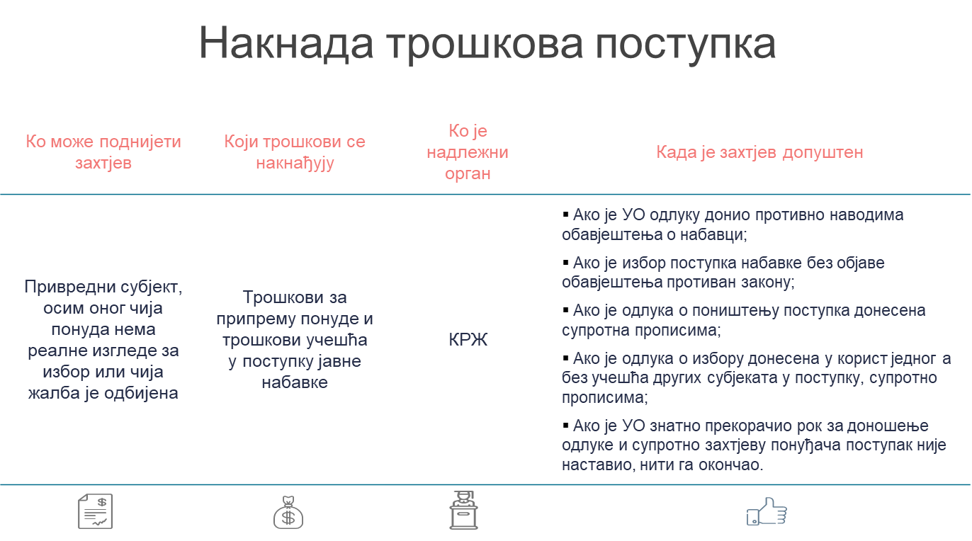

Slide 34
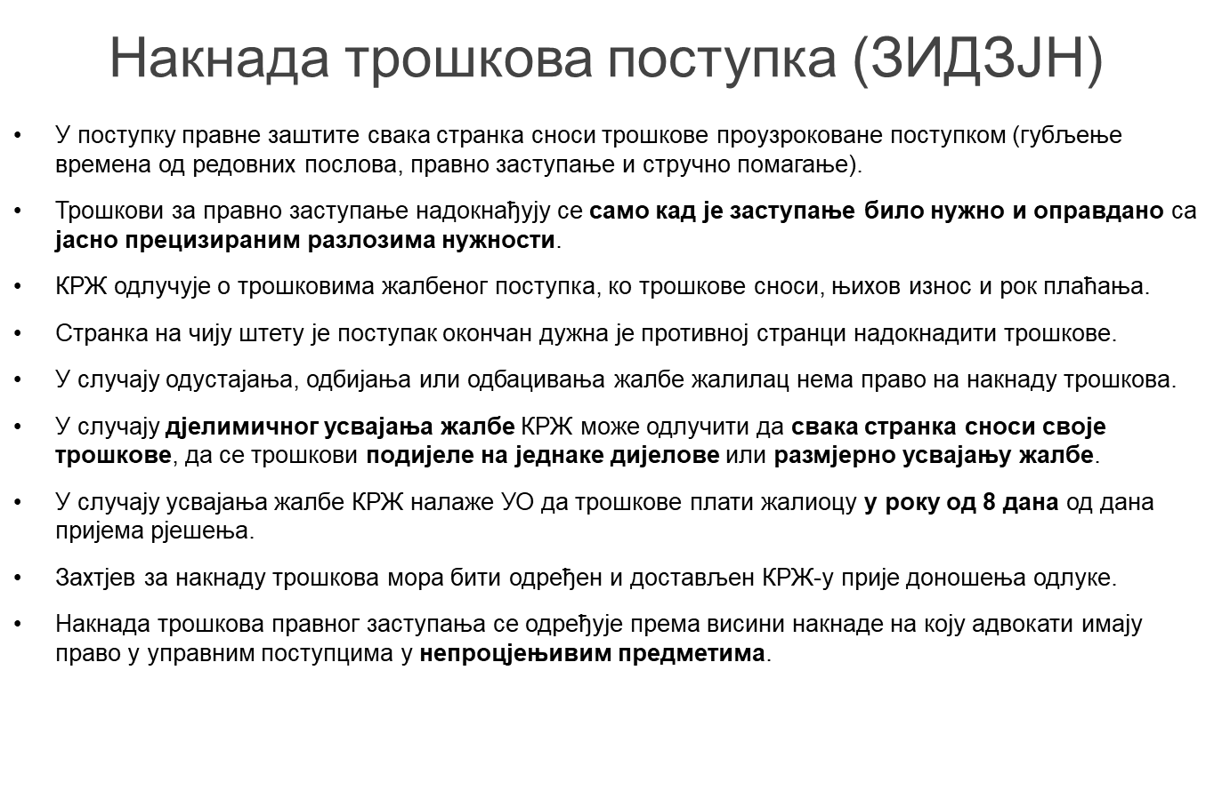

Slide 35


Slide 36
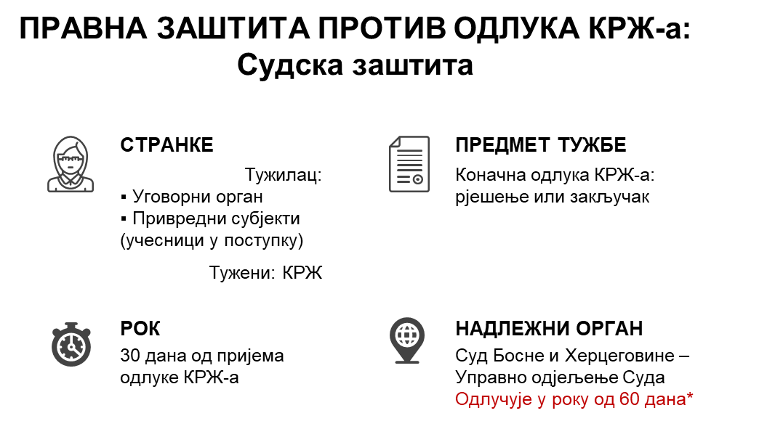

Slide 37


Slide 38
СУДСКА ЗАШТИТА
Суд рјешава спор пресудом.
Пресудом се тужба уважава или одбија као неоснована. Ако се тужба уважава, Суд поништава побијани коначни управни акт.
Пресудом се коначни управни акт поништава и предмет враћа надлежној институцији на поновно рјешавање у случајевима утврђеним у члану 34. став 2. ЗУП-а и другим случајевима предвиђеним овим законом.
Пресудом се коначни управни акт поништава и рјешава управна ствар у случајевима утврђеним у члану 34. став 3. ЗУП-а и другим случајевима предвиђеним овим законом. Таква пресуда у свему замјењује поништени коначни управни акт.

Slide 39
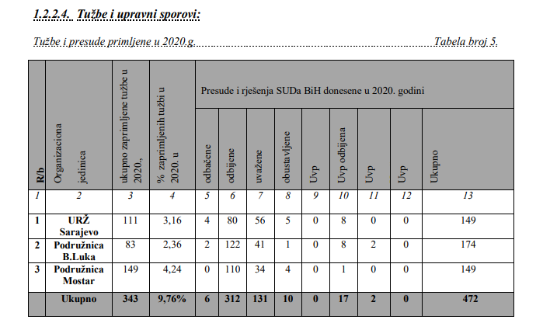
Из Извјештаја о раду КРЖ за 2020. годину

Slide 40
ПРЕКРШАЈНЕ ОДРЕДБЕ
КРЖ подноси захтјев за покретање прекршајног поступка код надлежног суда, када утврди да је било повреда поступка јавне набавке које представљају прекршај у смислу одредби ЗЈН.
У случају када није било поступка по жалби, АЈН подноси прекршајну пријаву код надлежног суда за прекршаје, када утврди повреде ЗЈН које су у њеној надлежности.

Slide 41


